Slide 1
Cafe Automation System
Programming For Quick & Quality Services

Slide 2
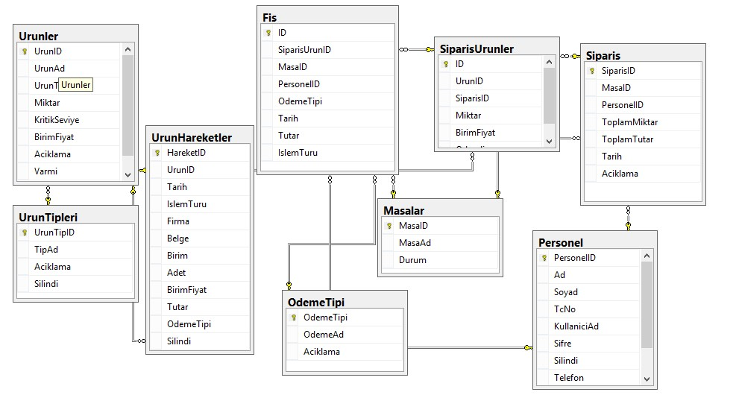
DataBase

Slide 3
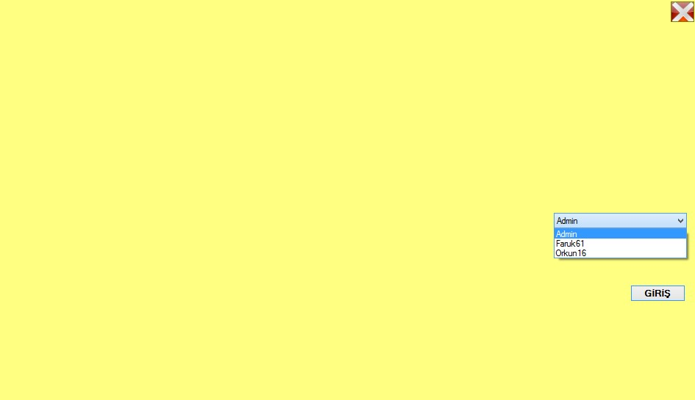
Admin Veya Personel Seçimi

Slide 4
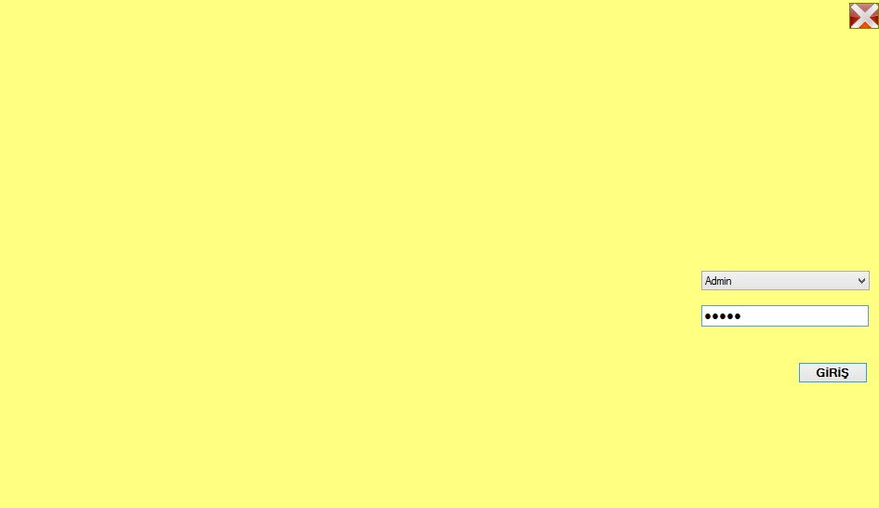
Admin ve Personel Giriş

Slide 5
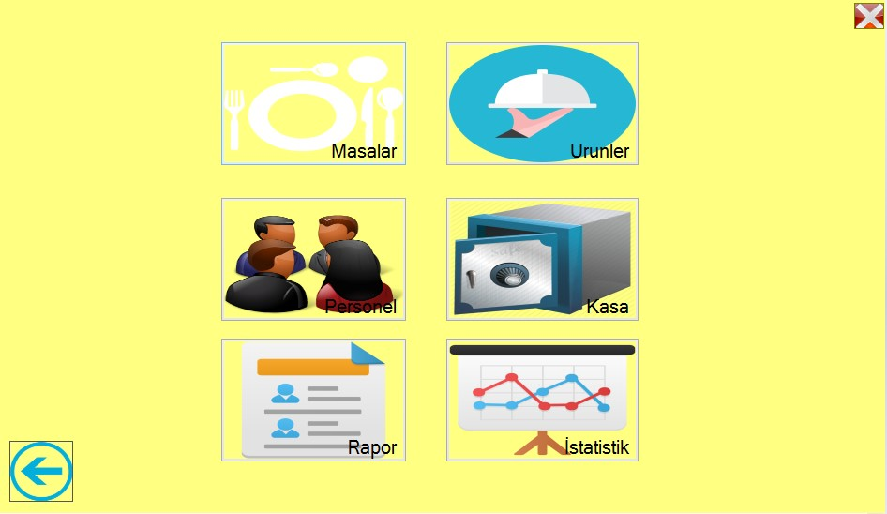
Masalar : Siparis Alma, Masa Açma-Kapama ve Aktarma İşlemleri ve Tahsilat İşlemleri
Urunler : Yeni Ürün Girişi ,Ürün Alım İşlemleri ve Stok Takibi
Personel : Personel Ekleme –Düzenleme ve Silme İşlemleri
Kasa : Günlük, Aylık veya Yıllık Gelir-Gider
Rapor : GünSonu Raporu
İstatistik : Grafikler Satış Tabloları ve Personel Satış İzleme

Slide 6
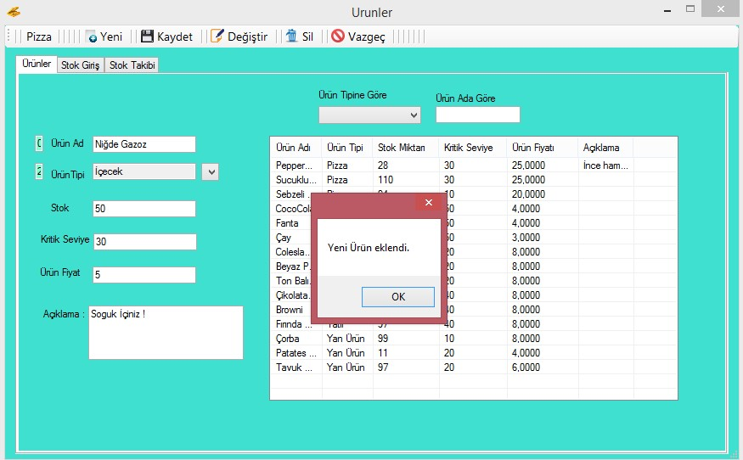
Yeni Urun Ekleme

Slide 7
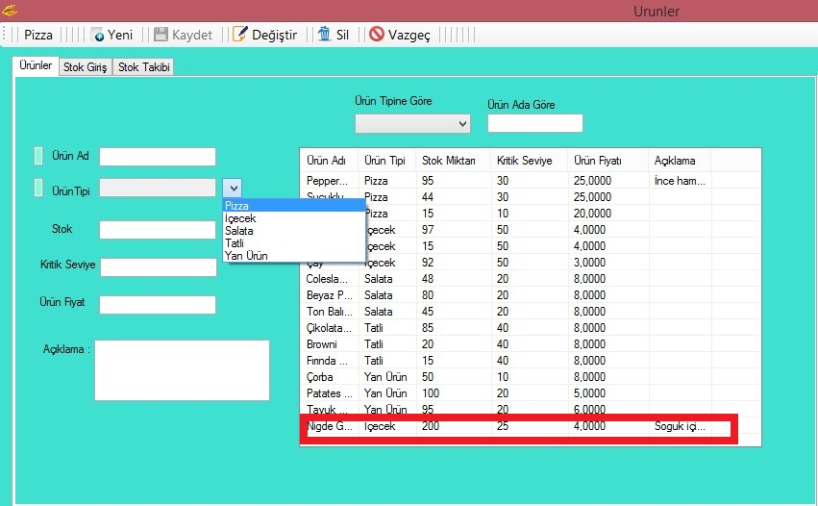
Yeni Ürün Eklendi

Slide 8
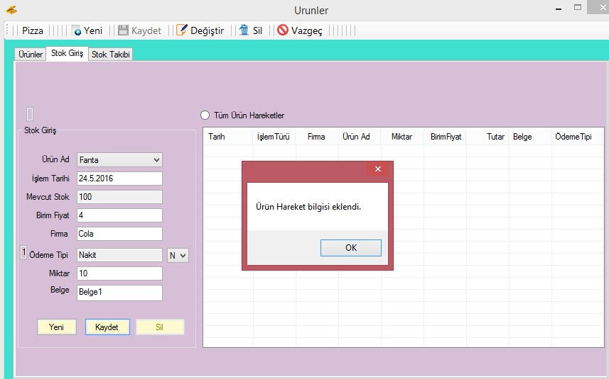
Ürün Hareket Ekeme

Slide 9
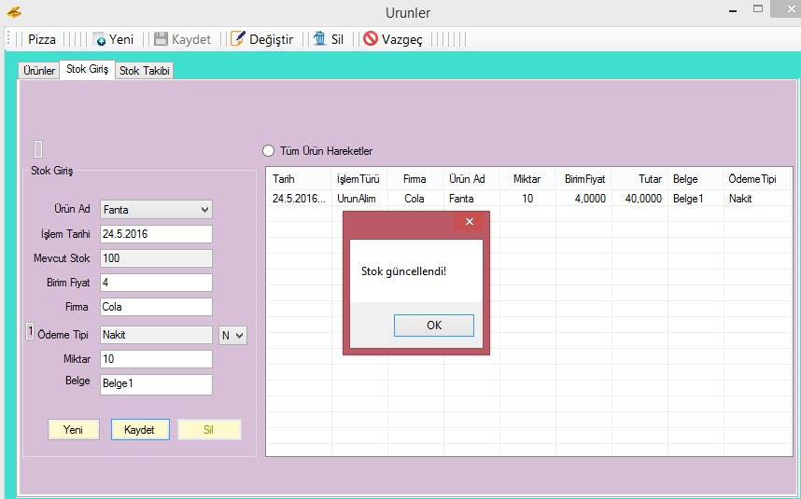
Stoklar Güncellendi

Slide 10
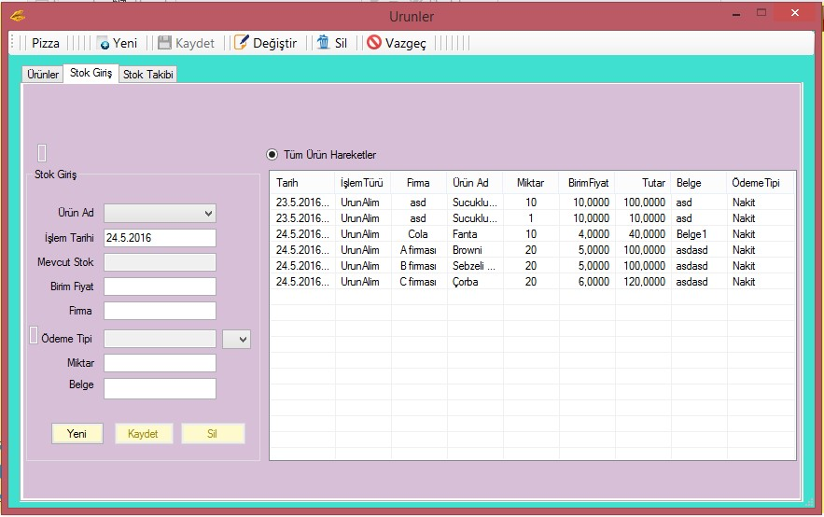

Slide 11
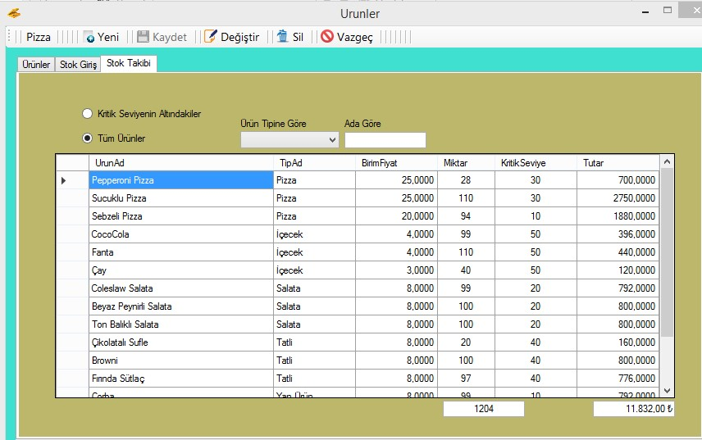
Stok Takip
Stoktaki Toplam Miktar / StokTaki Urun Degeri

Slide 12
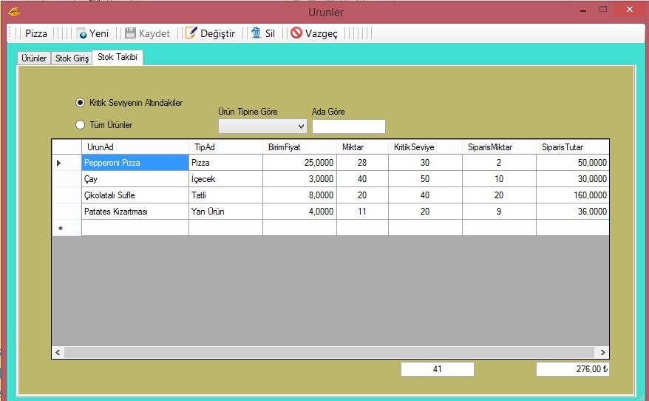
Stok Takip
Kritik Seviyenin Altındaki Toplam Ürün Miktarı/ Gerekli Para Miktarı

Slide 13
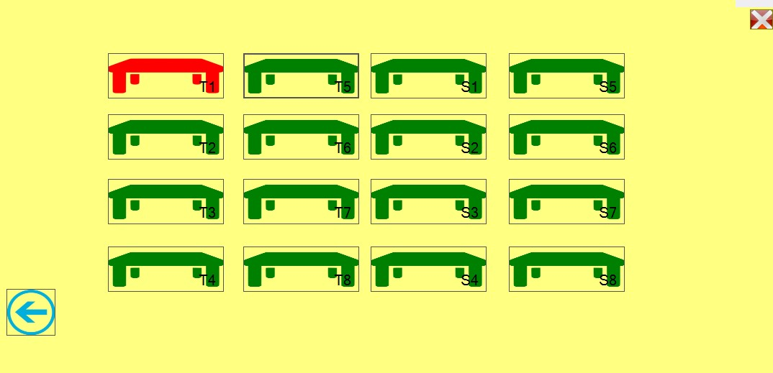
Masalar *Girişte Personel Yetkisi ‘Yetkisiz’ ise sadece bu sayfa açılır
*Kırmızı Masa Dolu

Slide 14
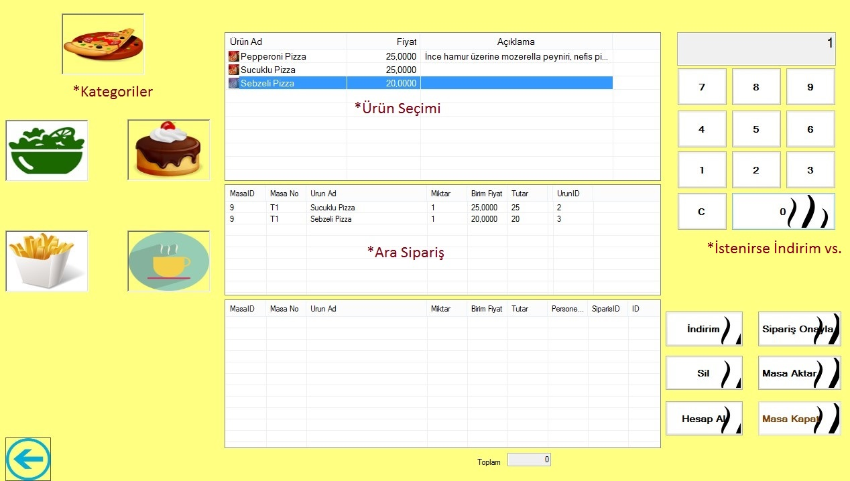

Slide 15
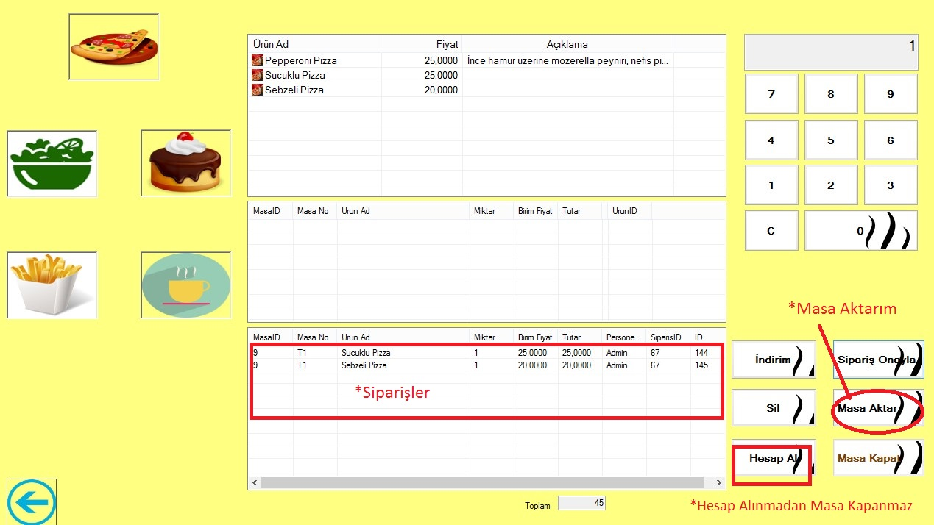
Toplam Tutar

Slide 16
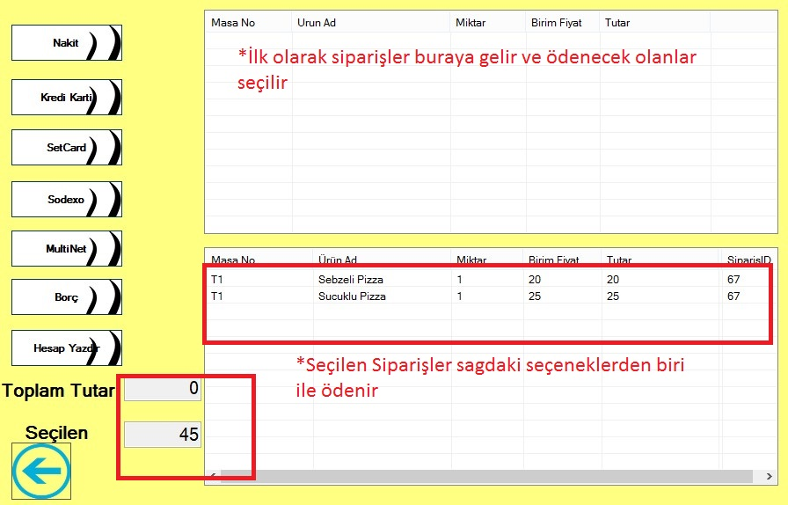
Siparis Ödeme

Slide 17
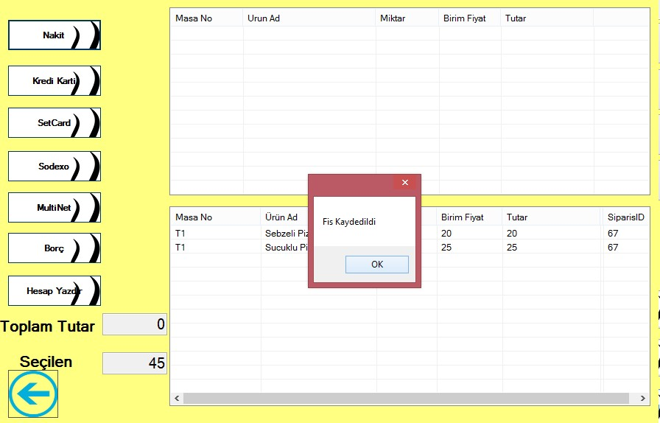
Ödendi

Slide 18
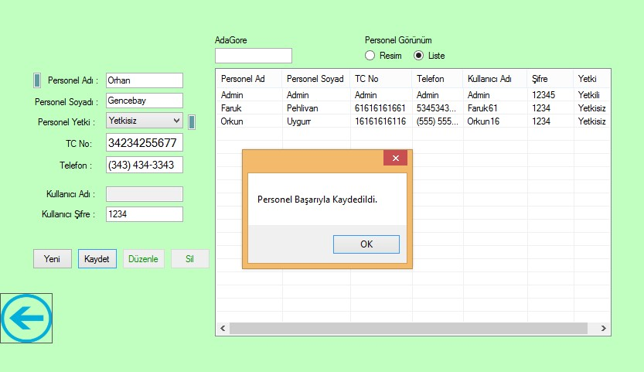
Personel Ekleme

Slide 19
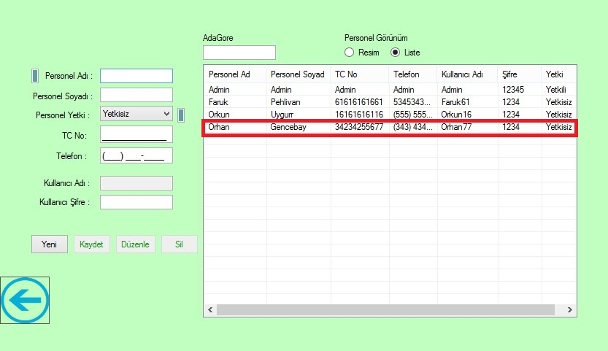
Eklendi

Slide 20
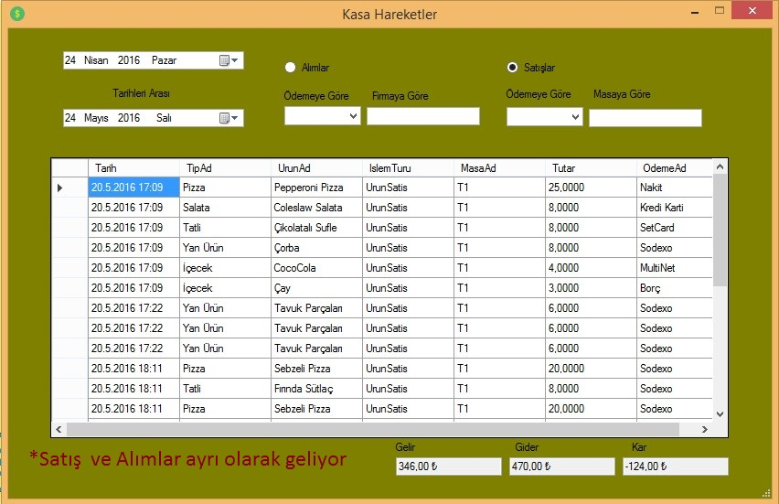
Kasa Hareket

Slide 21
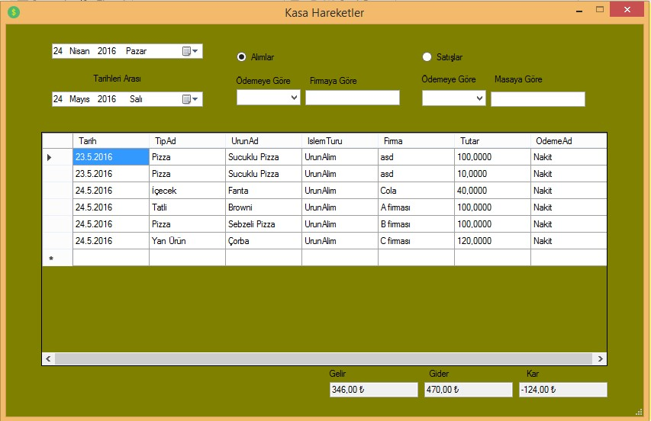

Slide 22
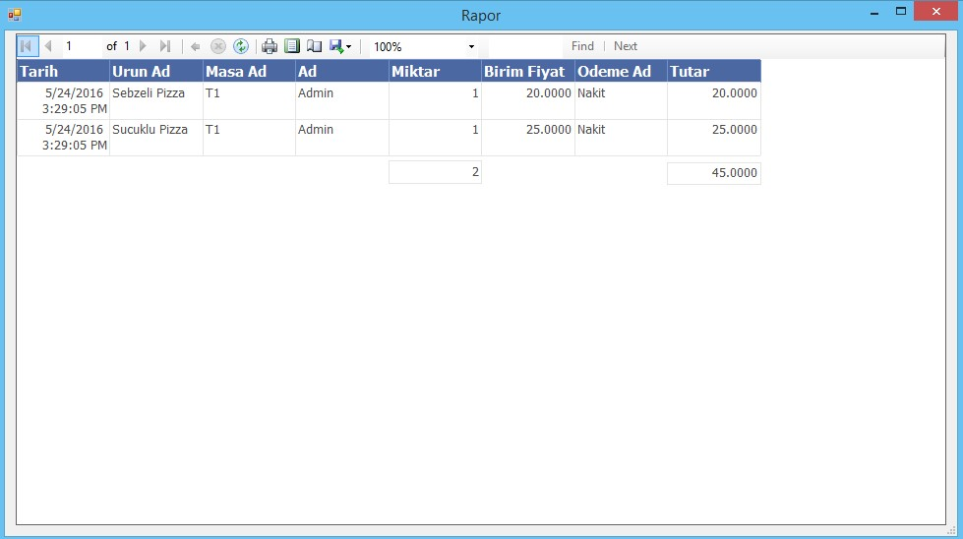
Günlük Rapor

Slide 23
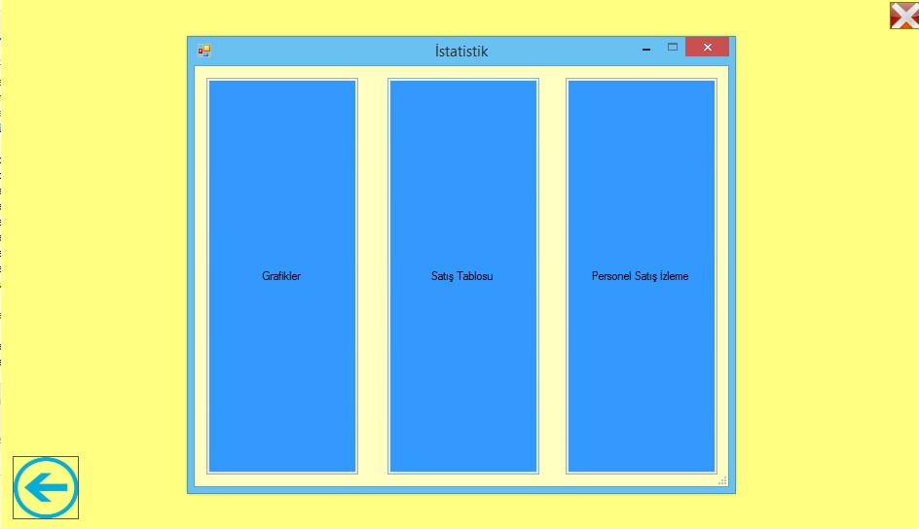
İstatistikler

Slide 24
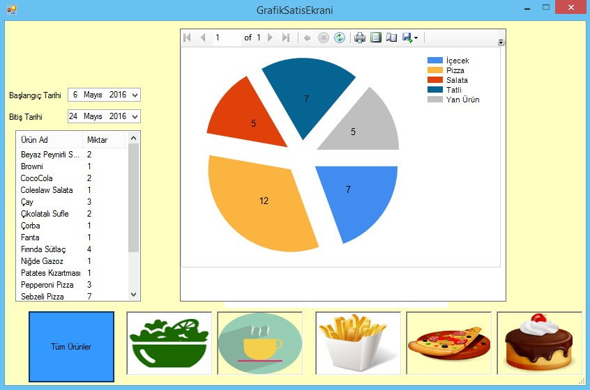
İstatistik – Tüm Ürünler Satış İstatistik

Slide 25
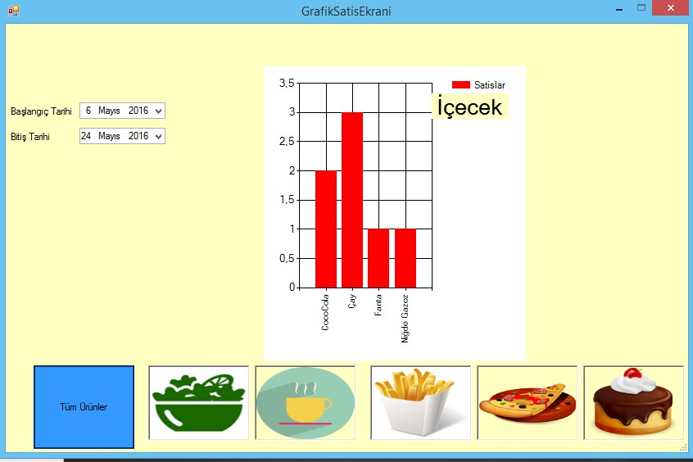
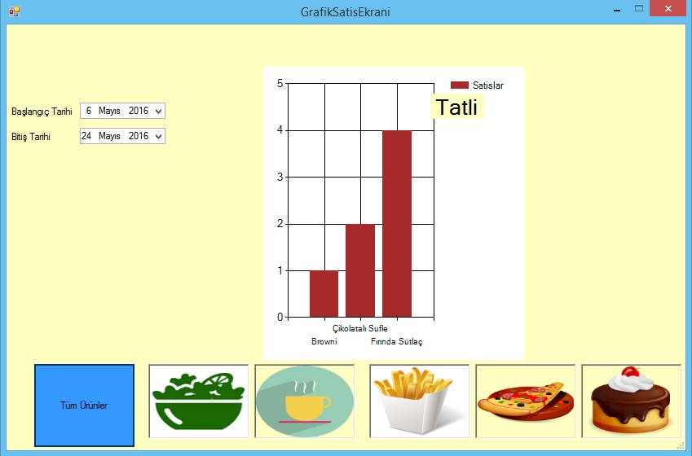
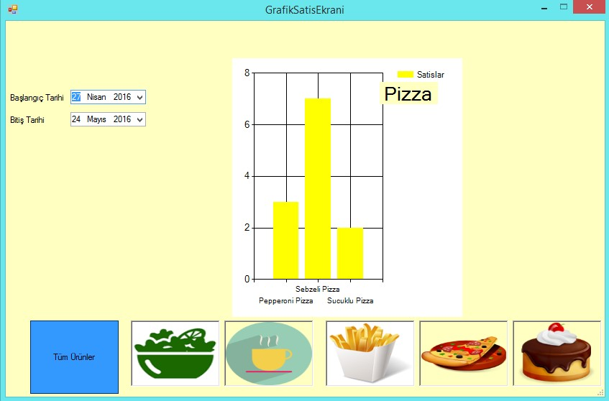
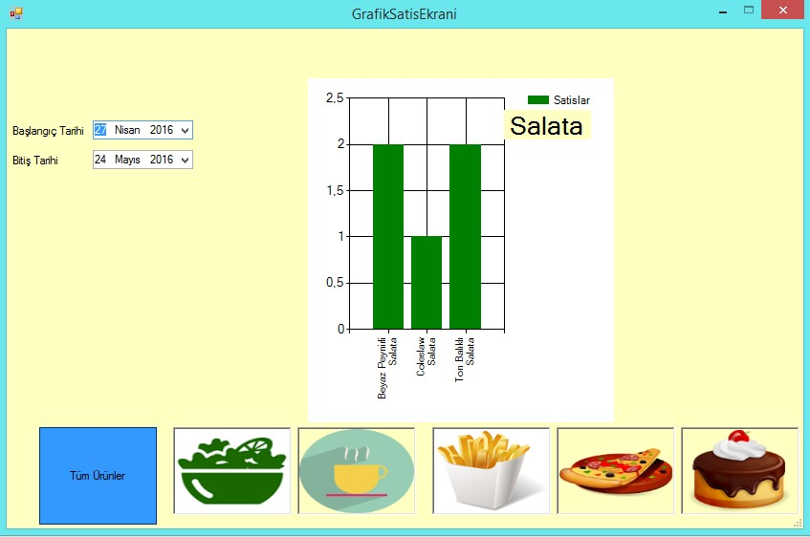

Slide 26
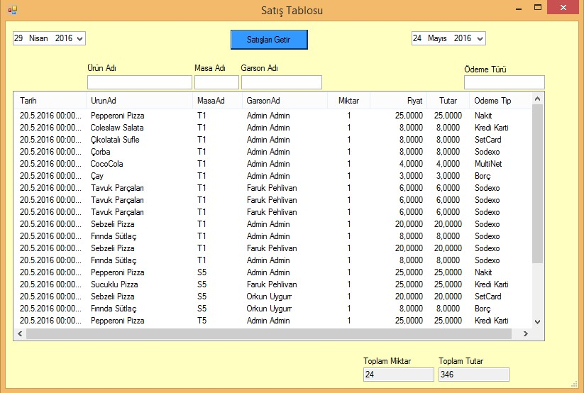
Satış İstatistik

Slide 27
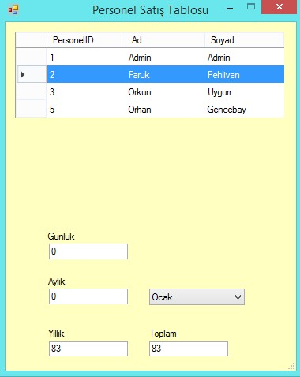
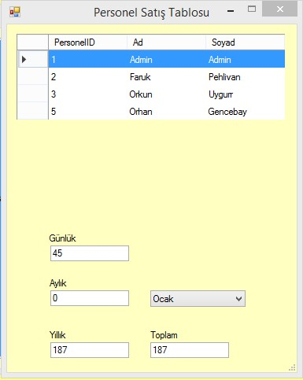
Personel Satış Tablosu

